Slide 1
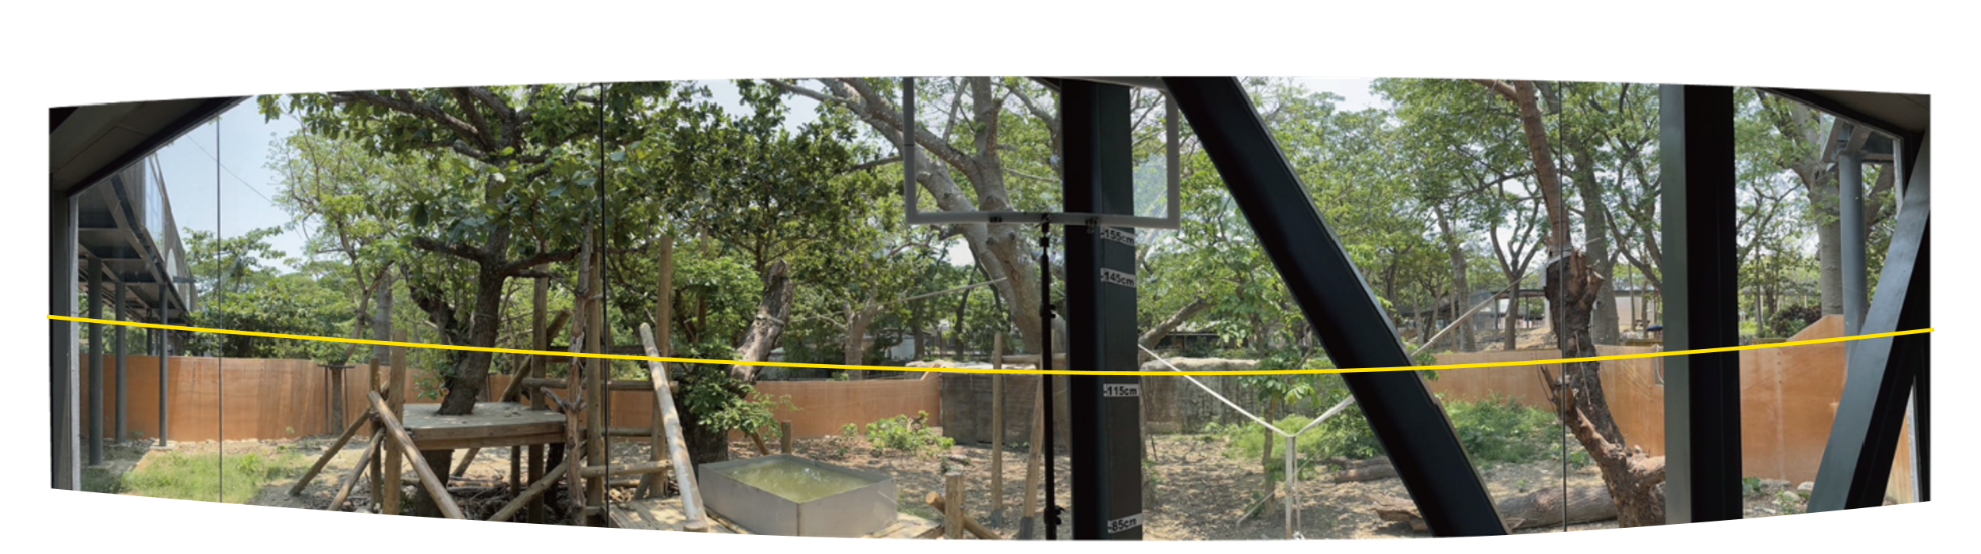
內、外規格可行性分析(9/17)
(透顯盲區的動物追跡 - 1)
編號 | 熊的位置 | 攝影機的資料 | 顯示裝置轉向可達？ | UI 顯示方式 (對著某個角度) | 問問黑熊
No.1 | 在回家的廊道中(獸舍) | 唯有黑熊廊道攝影機拍到(9 號) | 不在可達區域內 | (對著棲架) 波比躲在室內乘涼，點選LIVE即時影像看波比 | N/A
No.2 | 在棲架與展台間的走廊 |  | 不在可達區域內 | (對著區域2) 找找看，波比喜歡走在玻璃落地窗附近 | (同-行走)
No.3 | 在棲架更高層(爬樹) |  | 不在可達區域內 | (對著區域3/棲架) 哇! 波比在棲架高處 | (同-站立)
No.4 | 右側玻璃靠近廊道的走廊 |  | 不在可達區域內 | (對著區域4) 找找看，波比喜歡走在玻璃落地窗附近 | (同-行走)
No.5 | 右側玻璃的樑柱內 |  | 不在可達區域內 | (對著區域5) 找找看，波比喜歡走在玻璃落地窗附近 | (同-行走)
No.6 | 被樹擋住的後方 |  | 不在可達區域內 | (對著區域6) 找找看，波比躲在樹後面 | (同-站立)
3
6
6
6
5
2
4
Notes:
大地的絕對參考點

Slide 2
內、外規格可行性分析(9/17)
(透顯盲區的動物追跡 - 11)
編號 | 熊的位置 | 攝影機的資料 | 顯示裝置轉向可達？ | UI 預計顯示方式 | 問問黑熊
No.9 | 場域邊界 |  | 在可達區域內 | 遠方的熊在想什麼呢？ | (同-坐著)
No.10 | 場域邊界 |  | 在可達區域內 | 遠方的熊在想什麼呢？ | (同-坐著)
No.11 | 場域邊界 |  | 在可達區域內 | 遠方的熊在想什麼呢？ | (同-坐著)
No.12 | 場域邊界 |  | 在可達區域內 | 遠方的熊在想什麼呢？ | (同-坐著)
 | 水池的熊 註:不要描述熊的行為 |  | 在可達區域內 | 波比與專用水池 | (同-站立)
⑼
⑽
⑾
⑿
Notes:
大地的絕對參考點

Slide 3
盲區演算法

Slide 4
No1 演算法
在回家的廊道中(獸舍)
啟動條件
9 號攝影機的信心值，超過特定值(個別參數設定，目前設定 0.6)
不在此區條件
AR 模組計算出 AR 框
9 號攝影機的信心值，低於特定值(個別參數設定，目前設定 0.6)，並持續一段時間(個別參數設定，目前設定 3 秒)

Slide 5
No2 演算法
在棲架與展台間的走廊
啟動條件
7 號攝影機的信心值，超過特定值(個別參數設定，目前設定 0.6)，
與 7 號攝影機的 BBox 值(中心點)，在 X(0.8~1) 與 Y(0.3~1) 之間(如下圖紅色區域)
不在此區條件
AR 模組計算出 AR 框，或在 9 號相機中
7 號攝影機的信心值，低於特定值(個別參數設定，目前設定 0.6)，並持續一段時間(個別參數設定，目前設定 3 秒)
7 號攝影機的熊 Bbox，不在紅色框內

Slide 6
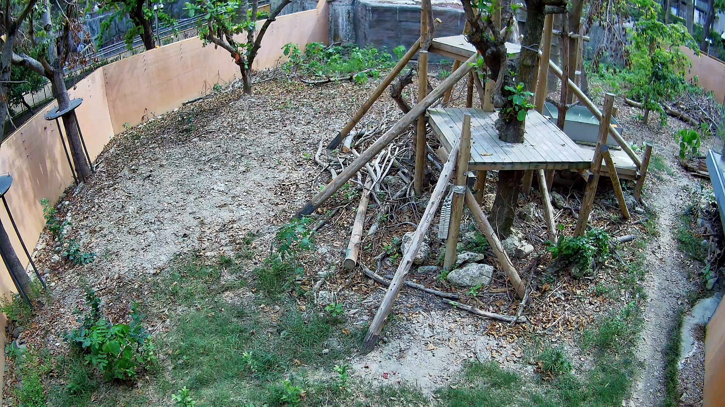
No2 演算法

Slide 7
No3 演算法
在棲架更高層(爬樹)
啟動條件
對 1 / 7 / 8 相機的記憶功能，描述和圖形如下
(記憶功能) 當熊原來在黃色區域，消失一定秒數(個別變數設定，先設定 5 秒)，其他區域也沒有出現時，判斷已經爬到樹上
不在此區條件
AR 模組計算出 AR 框，或在 9 號相機中
熊出現在黃色區域，或是其他區域中

Slide 8
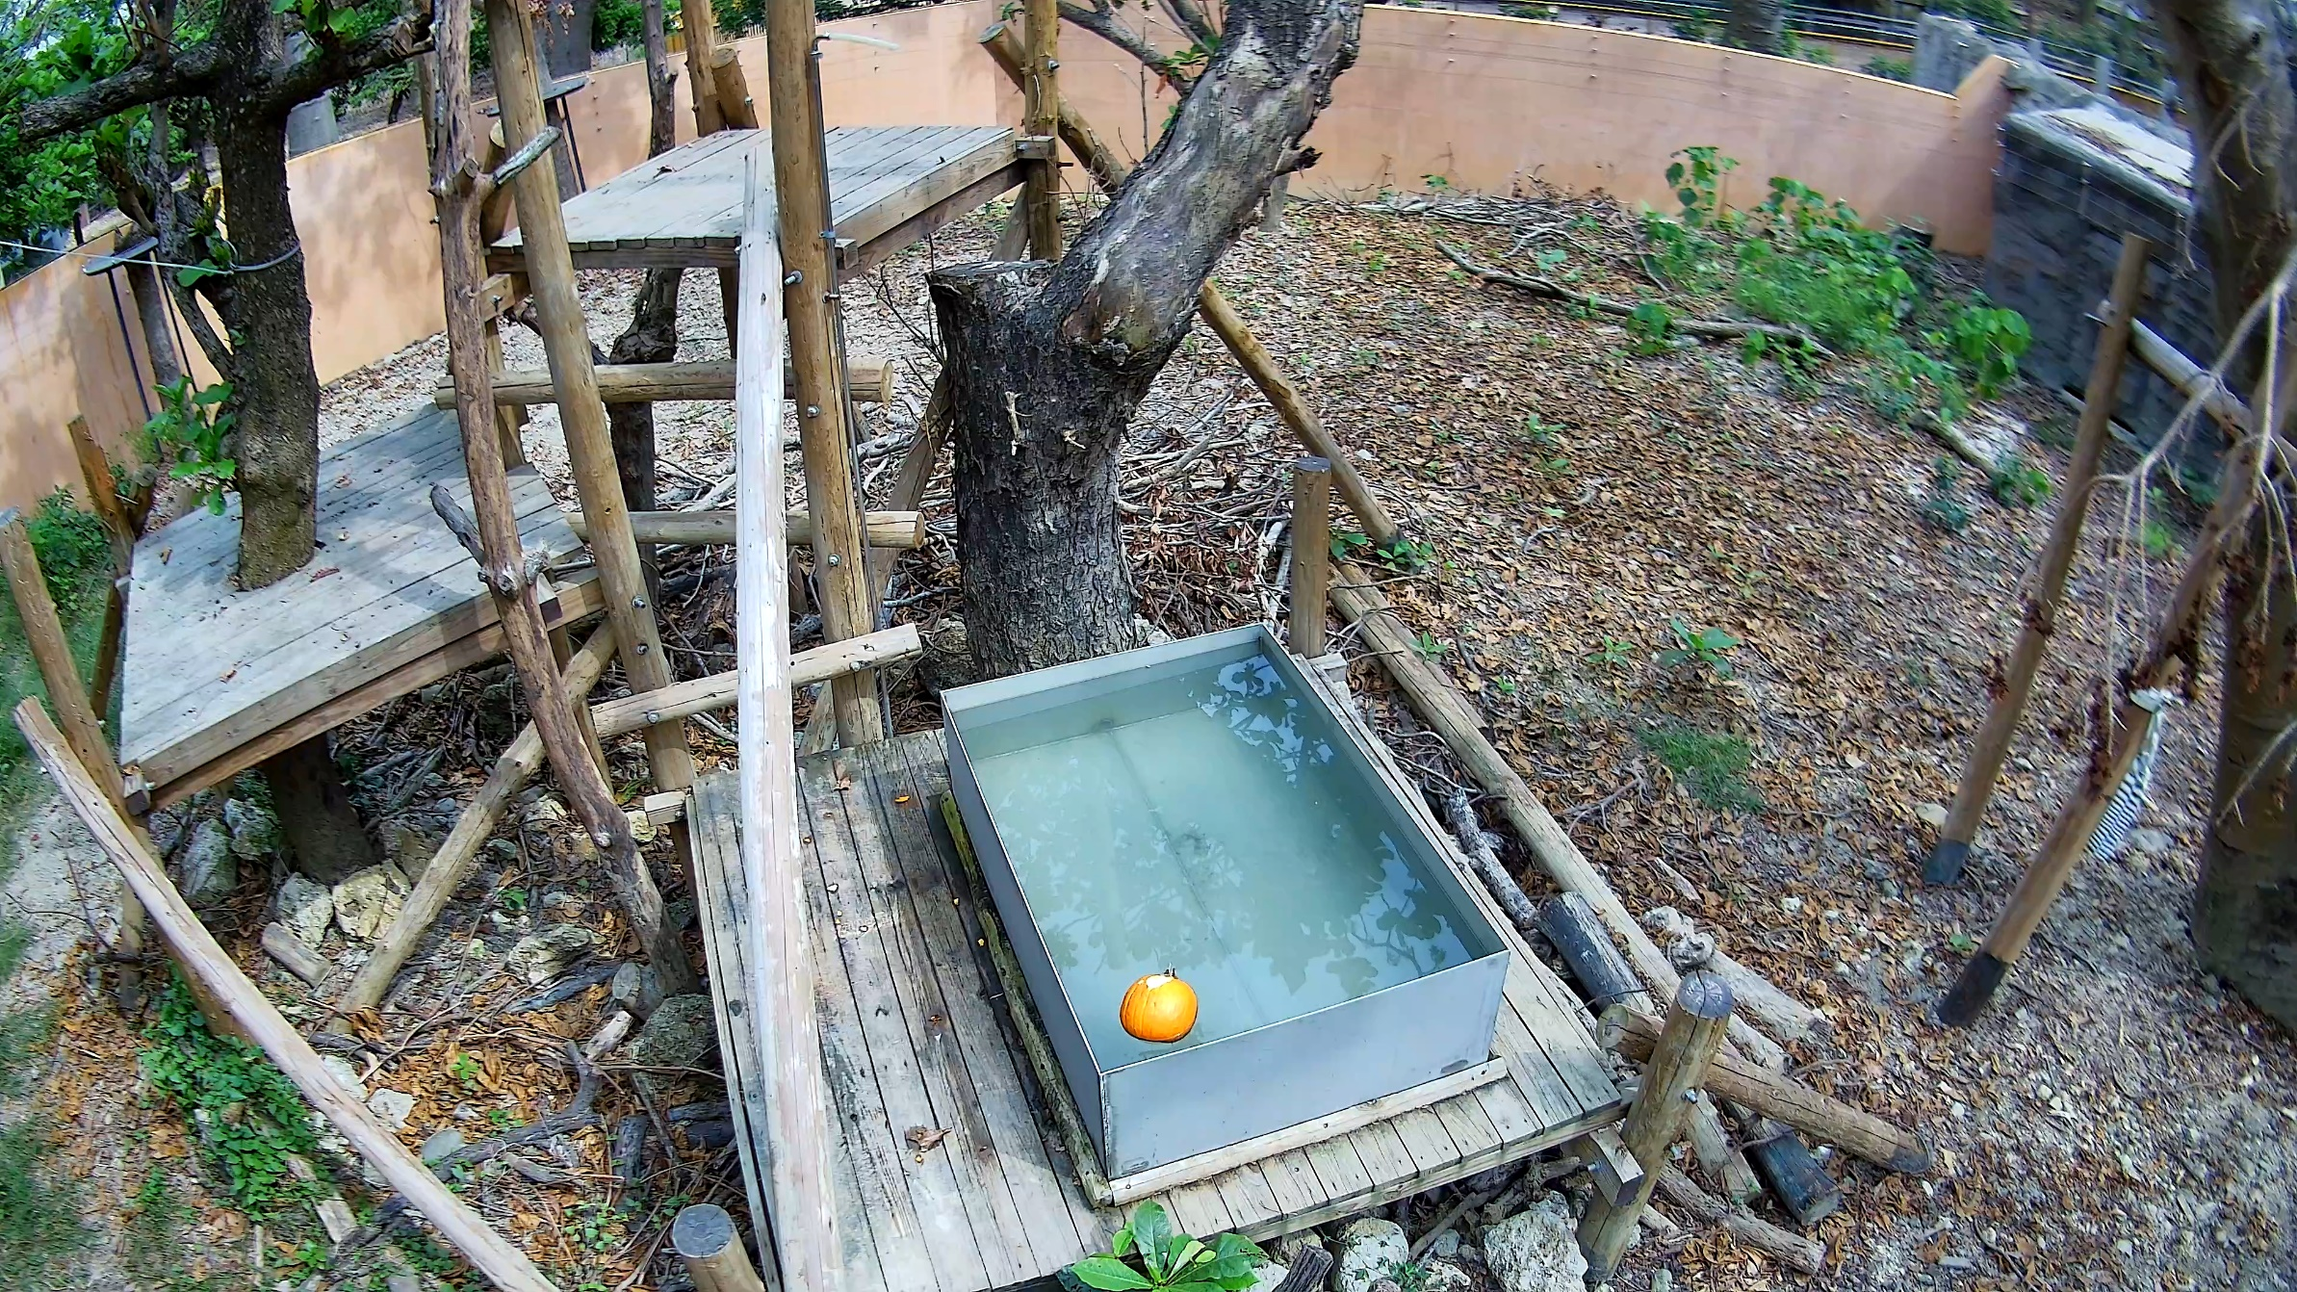
相機1號視野

Slide 9
相機7號視野

Slide 10
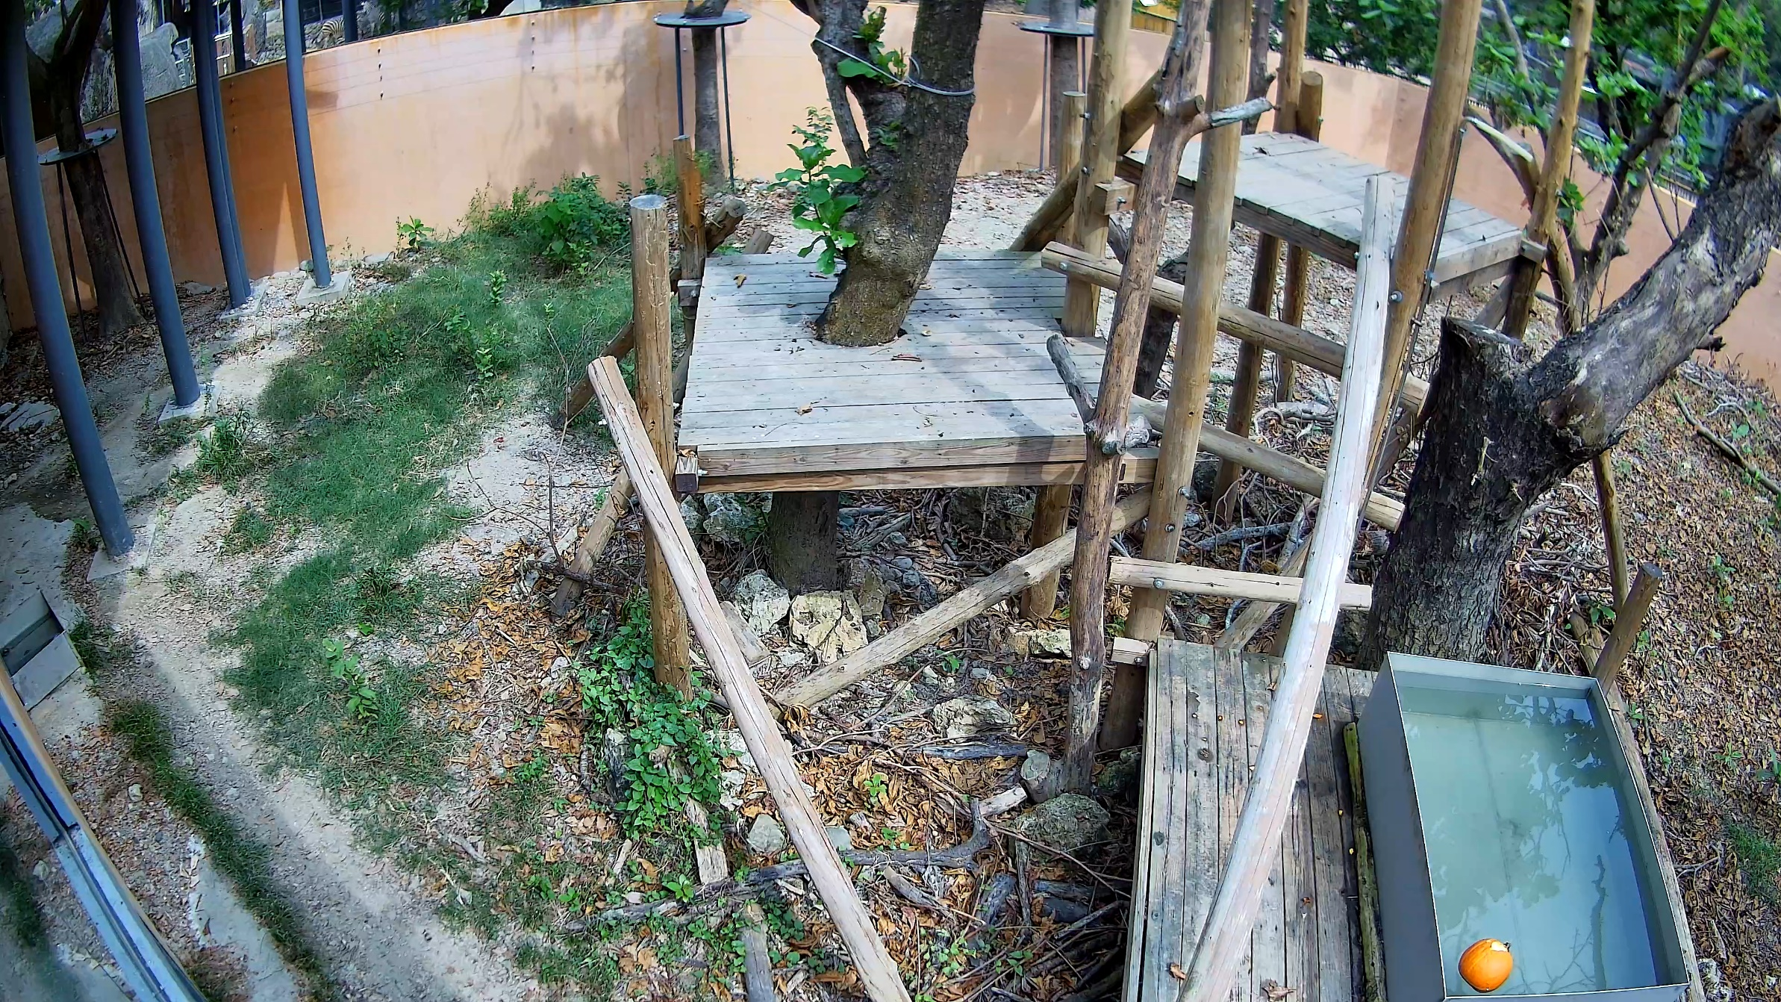
相機8號視野

Slide 11
No4 演算法
右側玻璃靠近廊道的走廊
啟動條件
3 號攝影機的信心值，超過特定值(個別參數設定，目前設定 0.6)。BBox 值，在 X(0.2~0.4) 與 Y(0~0.1) 之間(如下圖紅色區域)。
或 4 號攝影機的信心值，超過特定值(個別參數設定，目前設定 0.6)。Bbox 值，在 X(0~0.2) 與 Y(0~0.1) 之間(如下圖紅色區域)。
不在此區條件
AR 模組計算出 AR 框，或在 9 號相機中
3 號 and 4 號 攝影機的信心值，低於特定值(個別參數設定，目前設定 0.6)，並持續一段時間(個別參數設定，目前設定 3 秒)
3 號 and 4 號 攝影機的熊 Bbox，不在紅色框內

Slide 12
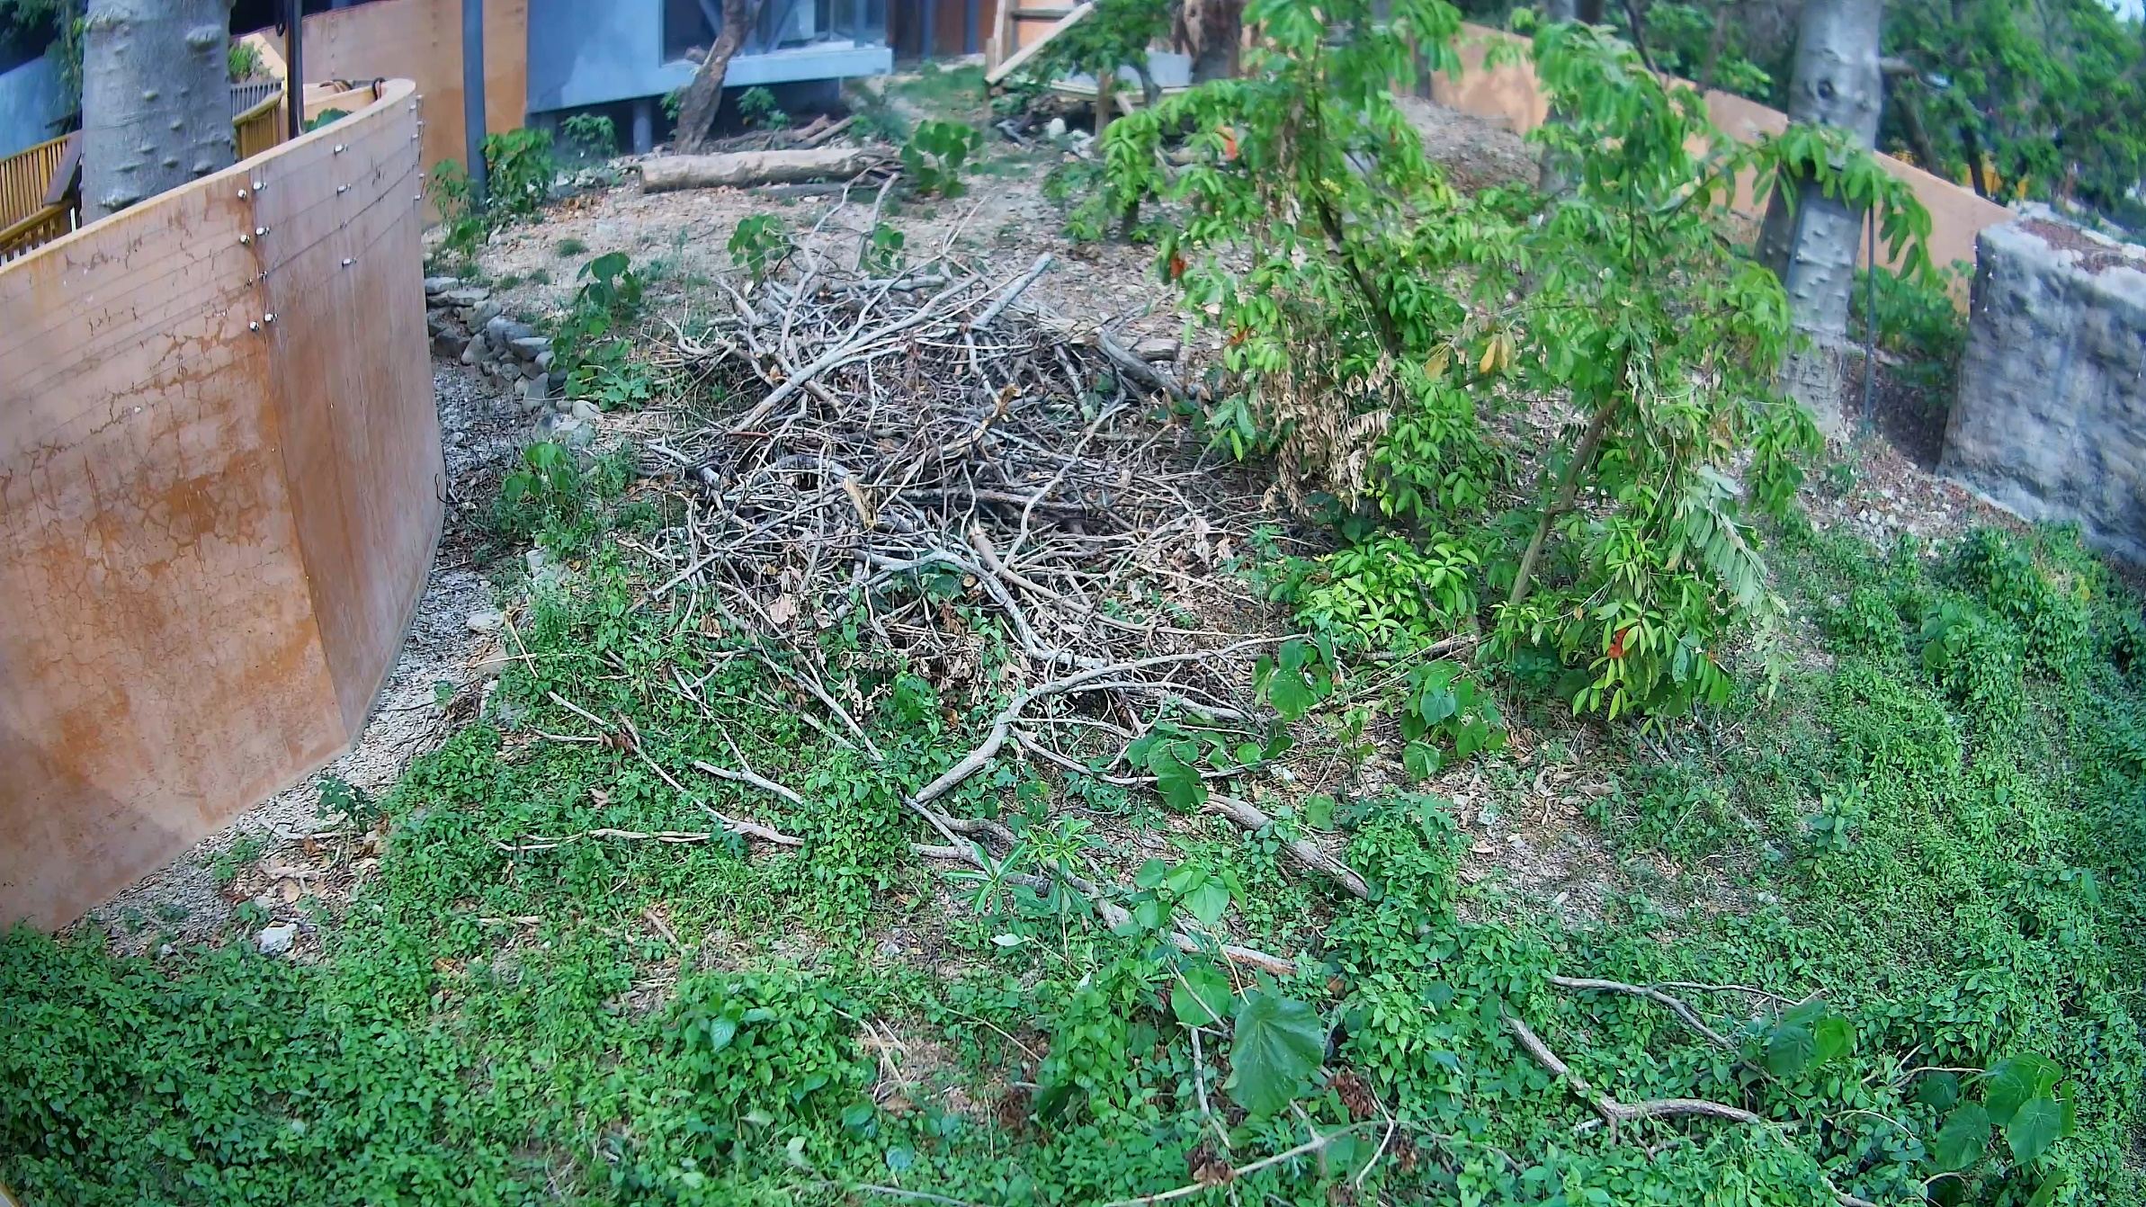
相機3號視野

Slide 13
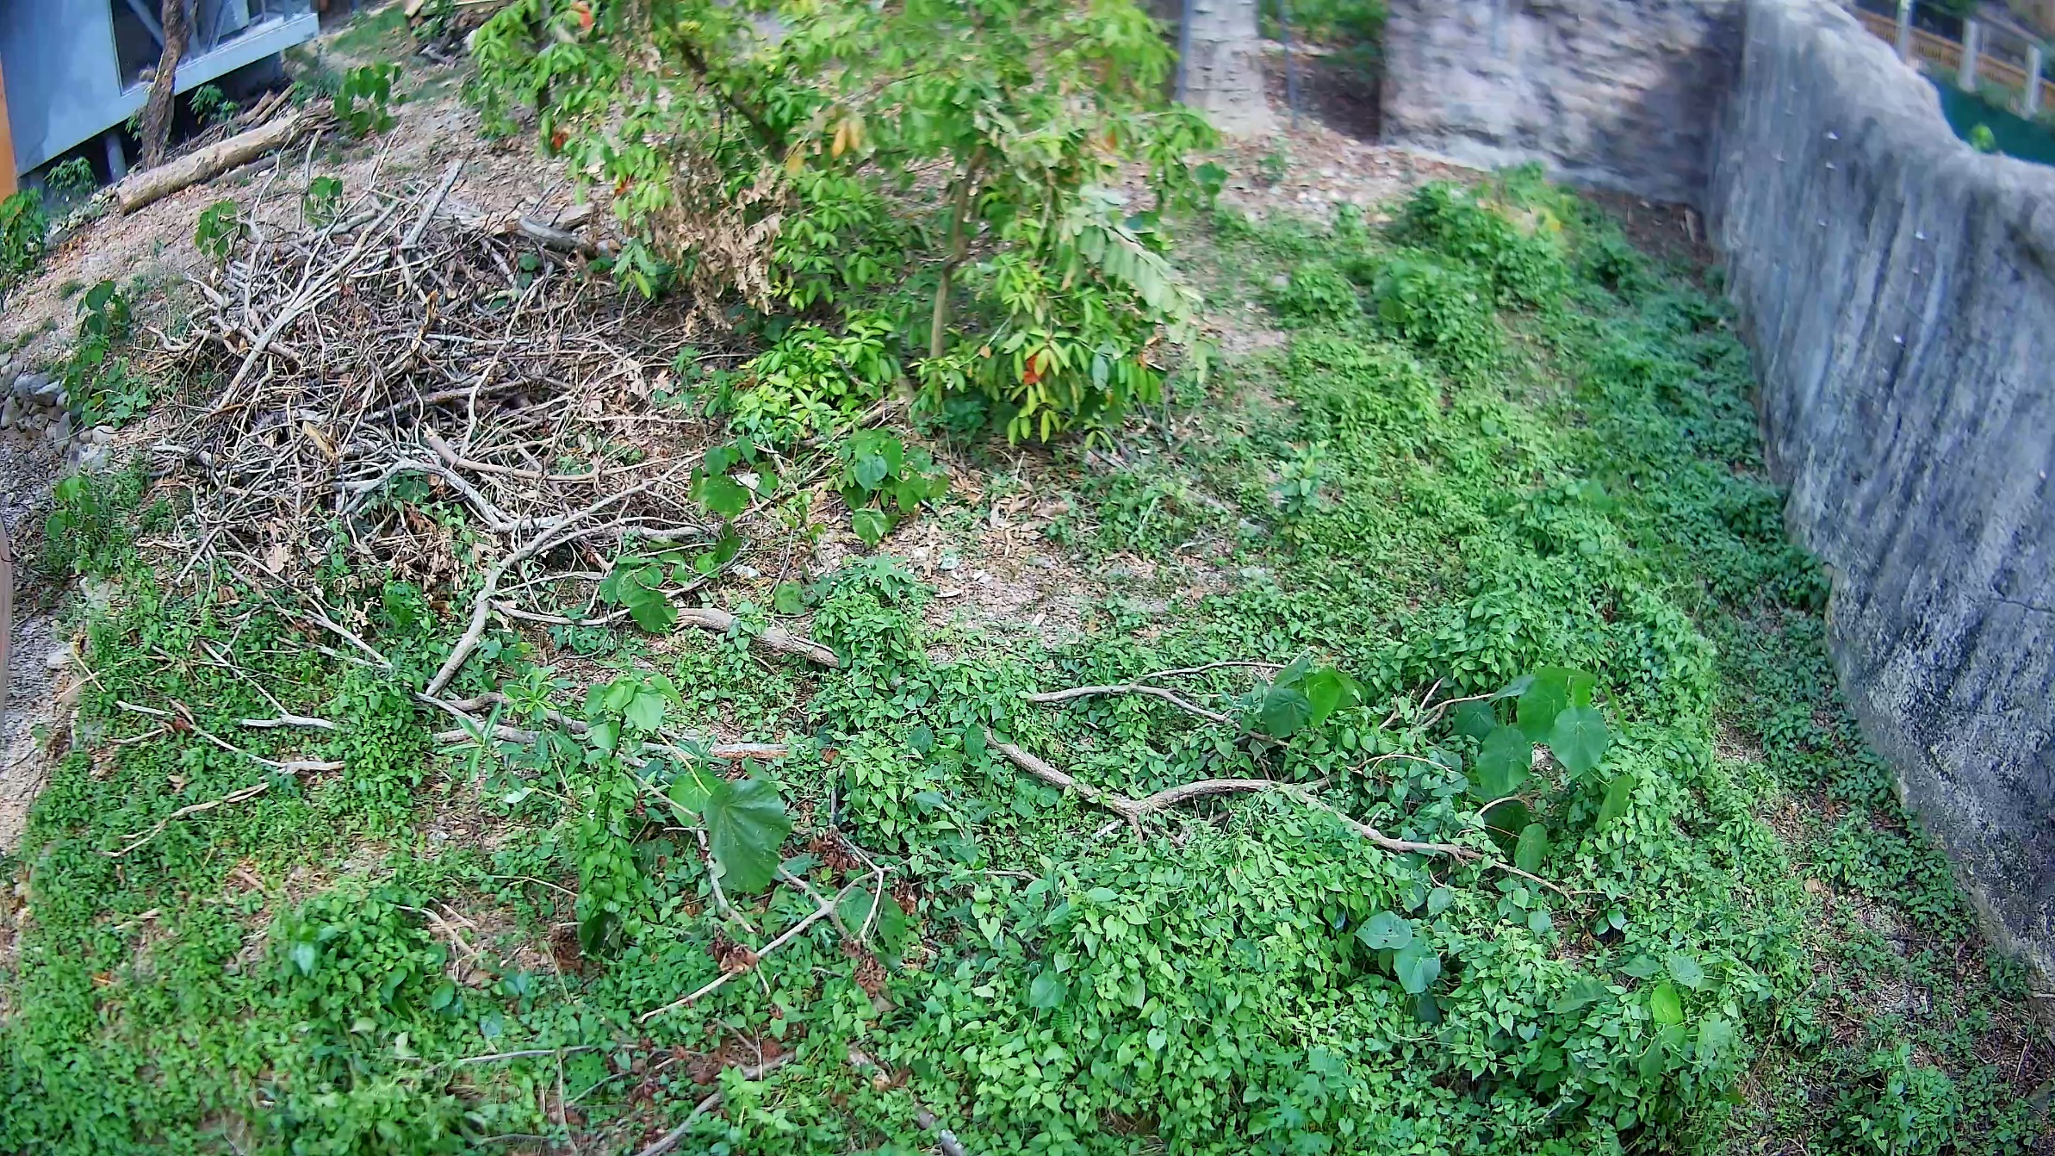
相機4號視野

Slide 14
No5 演算法
右側玻璃的樑柱內
與 No4 的演算法相同

Slide 15
No6 演算法
被樹擋住的後方(位置：棲架下)
啟動條件
熊在 1 / 7 / 8 的特定位置(下三張圖紅色部分)，信心值與 BBox 規範與前類似
(記憶功能) 當熊原來在黃色區域，消失一定秒數(個別變數設定，先設定 5 秒)，其他區域也沒有出現時，判斷在棲架下
不在此區條件
AR 模組計算出 AR 框，或在 9 號相機中
熊出現在黃色區域，或是其他區域中

Slide 16
相機1號視野

Slide 17
相機7號視野

Slide 18
相機8號視野

Slide 19
No6 演算法
被樹擋住的後方(位置：棲架後)
啟動條件
熊在 6 / 7 的特定位置(下兩張圖紅色部分)，信心值與 BBox 規範與前類似
不在此區條件
AR 模組計算出 AR 框，或在 9 號相機中
熊出現在其他區域中

Slide 20
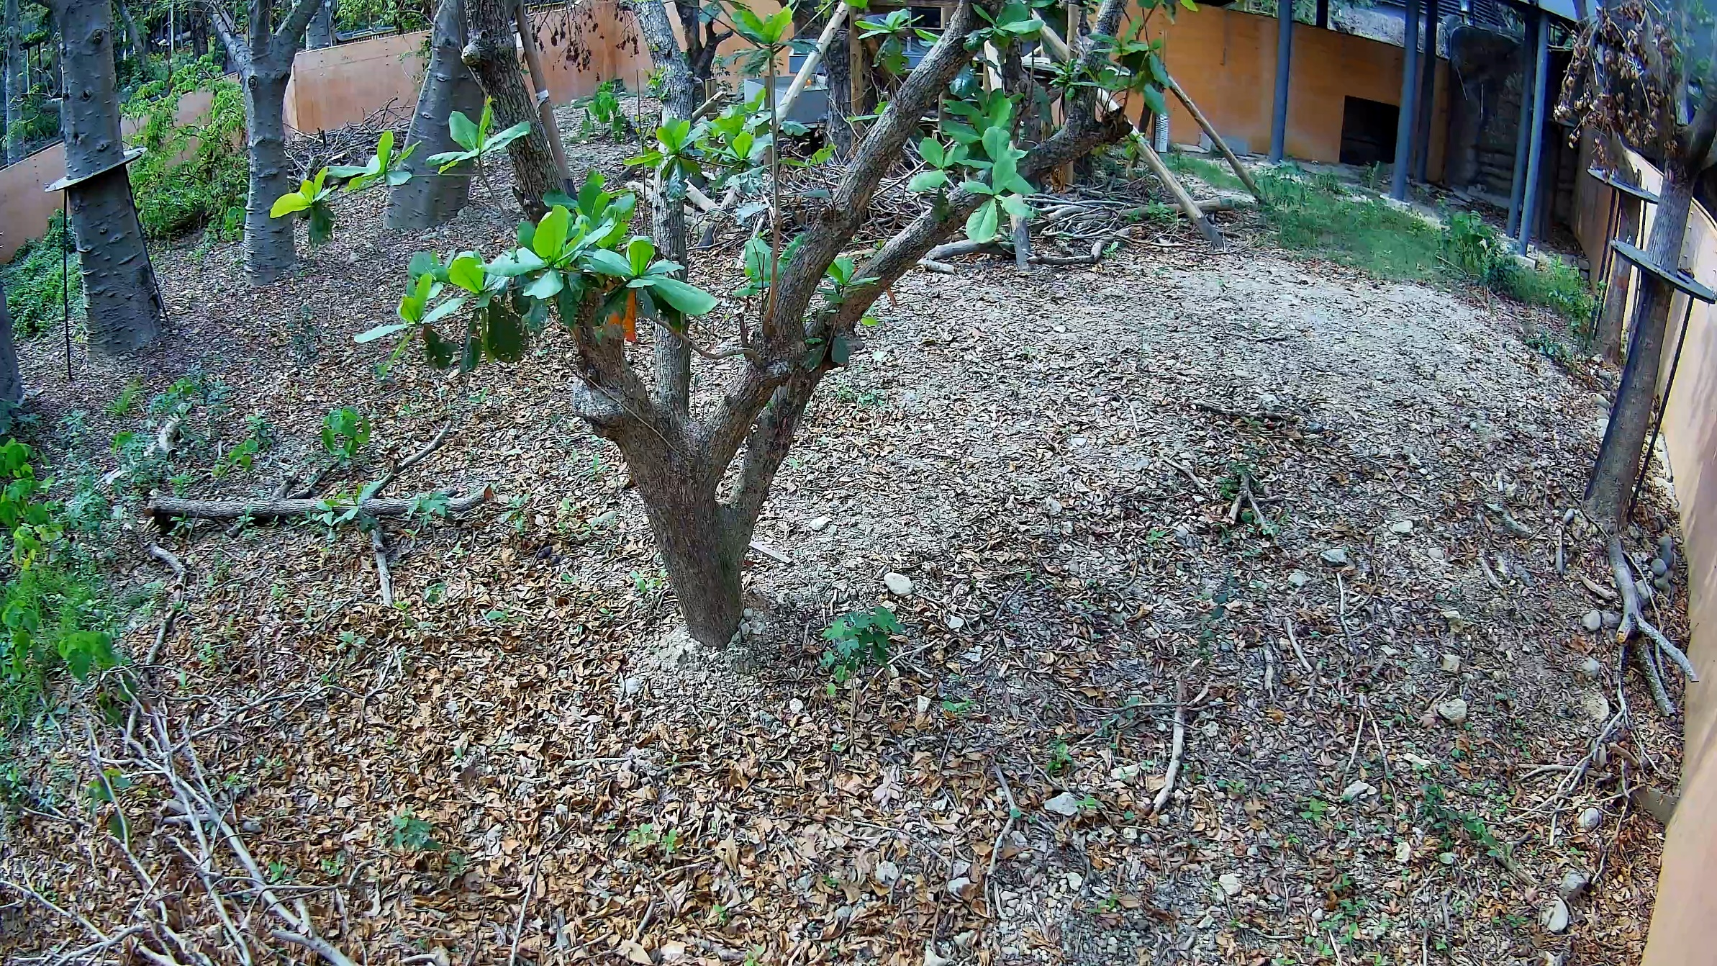
相機6號視野

Slide 21
相機7號視野

Slide 22
No6 演算法
被樹擋住的後方(位置：樹木後圍牆旁)
啟動條件
熊在 3 / 4 的特定位置(下兩張圖紅色部分)，信心值與 BBox 規範與前類似
不在此區條件
AR 模組計算出 AR 框，或在 9 號相機中
熊出現在其他區域中

Slide 23
相機3號視野

Slide 24
相機4號視野

Slide 25
水池位置
熊在水池中
啟動條件
熊在 1 / 8 的特定位置(下兩張圖紅色部分，水池內)，信心值與 BBox 規範與前類似
(記憶功能) 當熊原來在黃色區域，消失一定秒數(個別變數設定，先設定 5 秒)，其他區域也沒有出現時，判斷在水池內
不在此區條件
AR 模組計算出 AR 框，或在 9 號相機中
熊出現在其他區域中

Slide 26
相機1號視野

Slide 27
相機8號視野

Slide 28
相機視野

Slide 29
相機1號視野

Slide 30
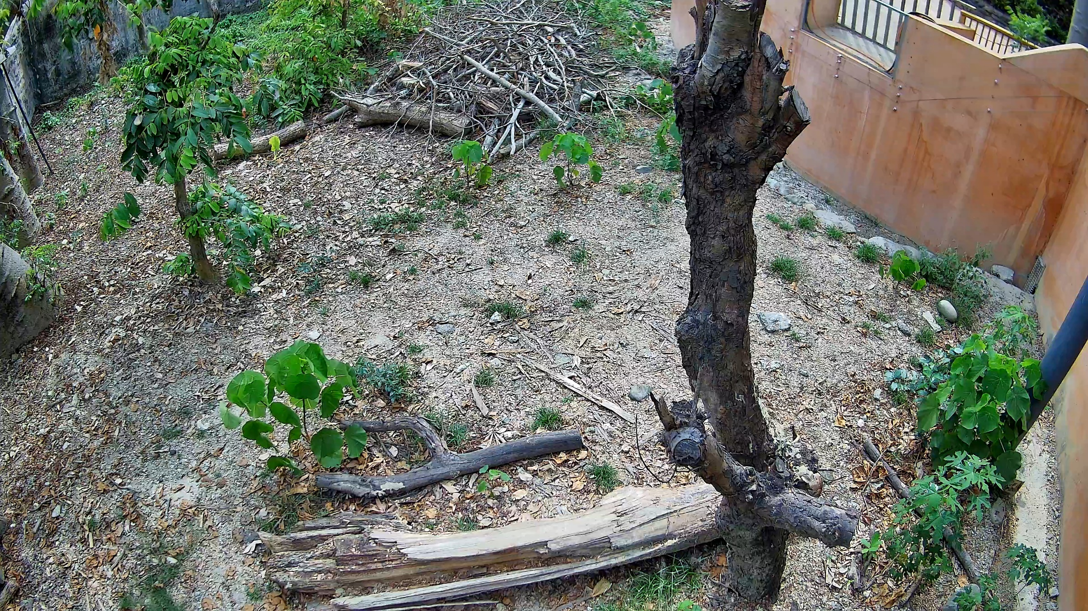
相機2號視野

Slide 31
相機3號視野

Slide 32
相機4號視野

Slide 33
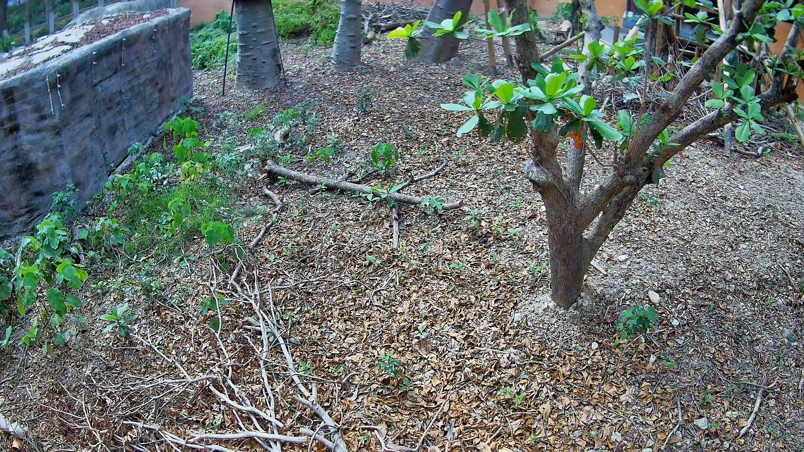
相機5號視野

Slide 34
相機6號視野

Slide 35
相機7號視野

Slide 36
相機8號視野

Slide 37
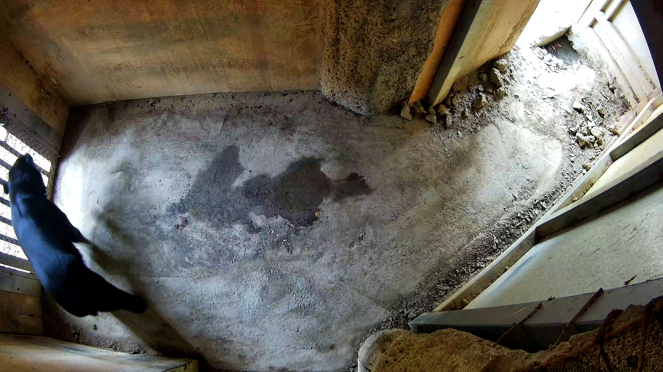
相機9號視野

